Slide 1
Etablera publika laddstationer för tunga elfordon
En guide för att…
utifrån programmet Regionala elektrifieringspiloter för tunga transporter
Notes:
Framtagen av CIT Renergy på uppdrag av Energimyndigheten
Jessica Johansson och Malin Ljungskog, 2024-06-18

Slide 2
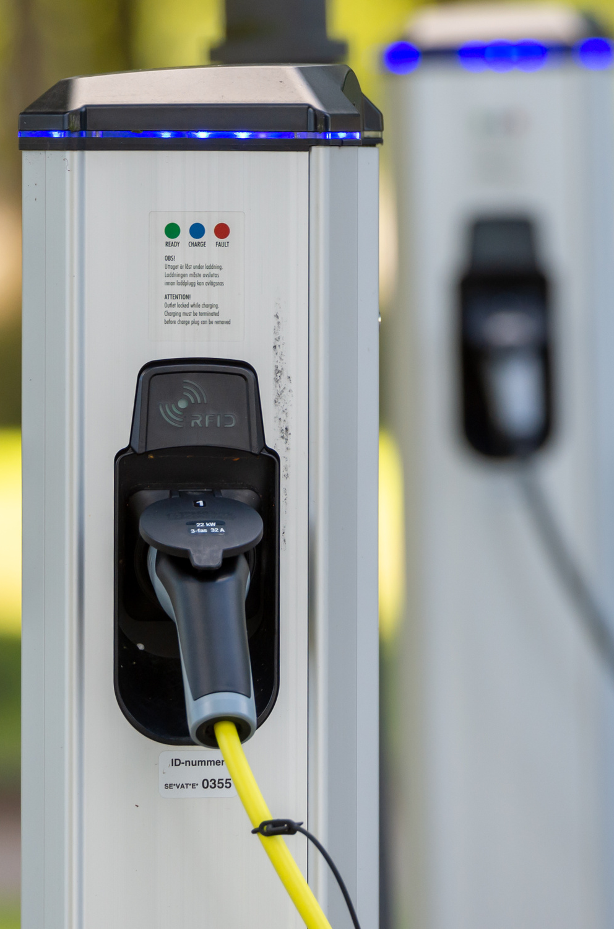
En guide för er som…
tänker etablera publika laddstationer
för tunga elfordon
men även för andra typer av laddstationer
Notes:
Guiden är särskilt för organisationer som avser att etablera publik laddstation för tunga elfordon.
Men den är även användbar för andra typer av laddstationer såsom icke-publika eller för lätta fordon/personbilar.

Slide 3






Guiden innehåller vägledning inom
Organisation
Markfrågor
Elförsörjning
Utformning
Inköp
Service & Underhåll
Projektplan
Tidplan
Budget
Risker
Samarbete
Val av plats
Tidskrävande
Nätanslutning
Tips på elförsörjning
Layout och trafik
Funktioner
Tillgänglighet
Kravspecifikation
Myndighetsinfo
Driftsproblem

Slide 4
Projektplan
Bör innehålla:
Organisation
Projektbeskrivning med mål, omfattning, krav och tillvägagångssätt
Projektorganisation med ansvarsfördelning
Tidplan, budget och projektrisker
Intressentanalys
Kommunikationsplan
Markfrågor
Elförsörjning
Utformning
Kritiska moment för att hålla tidplanen
TIPS
Mark- och bygglovsprocess
Process för elnätsanslutning
Leverans av transformatorstation
Håll projektplanen levande
Börja omvärldsbevaka tidigt
Skapa bra underlag från början
Inköp
Service & Underhåll
Notes:
TIPS!
Gör inledningsvis en strukturerad projektplan och håll planen levande under hela genomförandet.
Påbörja omvärldsbevakning tidigt för att samla fakta och erfarenheter som kan underlätta i ert projekt, till exempel om teknik, trafiklogistik, planlösningar och affärsupplägg.
Bra underlag generellt – exempelvis budgetar och layouter – ger en mer precis projektering.
Kritiska moment för att hålla tidplanen
Mark-/bygglovsprocess
Process för elnätsanslutning
Leverans av transformatorstation

Slide 5
Exempel på tidplan
Organisation
Markfrågor
Q1
Q2
Q3
Q4
DRIFT
Q5
Projektplan
Omvärldsbevakning
Upphandling/beställning
Plan för utformningen
Mark-/bygglovsansökan
Ansök om elnätsanslutning
Avtal om laddutrustning
Börja med markarbeten
Riskanalys, olyckor
Kompletterande upphandling
Markanläggning klar
Fundament och kablage
Sätta upp betallösning
Upphandla service
Installation
Ansluta elnät
Testa funktionen
Plan för idrifttagning
Registrering i Nobil
Elförsörjning
Utformning
TIPS
Inled dialogen med nätbolaget och
kommunen redan före projektstart.
Inköp
Service &
Underhåll
Notes:
Q1
Projektplan inkl projektrisker
Omvärldsbevakning
Upphandling/ beställning av huvudkomponenter och tjänster
Plan för utformningen
Mark-/bygglovsansökan
Ansökan om elnätsanslutning
Q2
Avtal laddutrustning
Markarbeten påbörjas
Riskanalys – olyckor
Kompletterande upphandling/beställning
Q3
Markanläggning klar
Installation fundament och kablage
Uppsättning betallösning
Påbörja upphandling av leverantör för service och underhåll
Q4
Installation laddstation/utrustning
Installation transformatorstation
Anslutning elnät
Test av funktion
Plan inför driftsfas
Registrering i Nobil

Slide 6
Budget
Organisation
Detaljerad budget för projektets byggfas
Uppskatta storleken på driftekonomiska parametrar
Markfrågor
Elförsörjning
Framtida intäkter påverkas bland annat av laddstationens
nyttjandegrad och prismodellen för laddning (kr/kWh)
Utformning
EXEMPEL på DRIFTSKOSTNADER
EXEMPEL på ETABLERINGSKOSTNADER
Elförbrukning och nätavgift
Eventuellt arrende av mark
Service och underhåll
Anläggningsarbeten
Boknings- och betalsystem
Stödfunktioner såsom toalett och VA
Hårdvara – till exempel laddstation
och transformatorstation
Inköp
Service & Underhåll
Notes:
Gör en detaljerad budget för projektets byggfas för att etablera laddanläggningen. Gör tidigt även en uppskattning av storleken på driftekonomiska parametrar. Framtida intäkter påverkas bland annat av laddstationens nyttjandegrad och prismodellen för laddning (kr/kWh).
Exempel på driftkostnader
Elförbrukning och nätavgift
Eventuellt markarrende
Service och underhåll för laddstation och stödfunktioner
Exempel på etableringskostnader
Inhämtning av relevanta tillstånd
Anläggningsarbeten, mark- eller väganpassningar
Laddstation/hårdvara
Transformatorstation och andra komponenter för elanslutning
Eventuella lokala produktions- eller lagringsenheter för el
Boknings- och betalsystem
Stödfunktioner såsom toalett och VA

Slide 7
Risker
Organisation
Risker identifieras och listas
Sannolikheter bedöms
Konsekvenser beskrivs
Riskreducerande åtgärder planeras
Markfrågor
Elförsörjning
Utformning
EXEMPEL på PROJEKTRISKER
TIPS
Långa ledtider
Långa leveranstider
Nytt teknikområde under utveckling
Oförutsedda kostnader
Gör riskbedömningen tidigt, uppdatera
Ta höjd för tids- och ekonomiska risker
Inköp
Service & Underhåll
Notes:
Projektplanen bör innehålla en bedömning av projektriskerna där:
Risker identifieras och listas
Sannolikheter bedöms
Konsekvenser beskrivs
Riskreducerande åtgärder planeras
Exempel på projektrisker att hantera
Långa ledtider för elnätsanslutning och mark-/bygglov
Långa leveranstider för transformatorstation och andra komponenter
Nytt teknikområde: Krav och anpassningar under utveckling
Försenat markarbete på grund av markägarfrågor, markförhållanden eller tjäle
Oförutsedda kostnader för exempelvis utrustning eller marksanering
Tips!
Gör en riskbedömning i ett tidigt skede och uppdatera den vid behov.
Peka särskilt på tidsmässigt och ekonomiskt utmanande moment att ta höjd för.
Se exempel på metod för att kontinuerligt arbeta med projektrisker: [länk till Lärande exempel Nima]

Slide 8
Samarbete och samverkan
Organisation
Tydliga projektdirektiv, roller och arbetsfördelning
Interna avstämningar kontinuerligt
Bra koordinering och dialog med andra parter
Markfrågor
Elförsörjning
Elnätsbolag
Styr-
Utformning
grupp
Myndigheter
TIPS
Ha en tydlig ansvarsfördelning
Finns det möjlighet att dela resurser
Ekonomiskt stöd? Håll koll på rapportering
Inköp
Kommunen
Leverantörer
Projektgrupp
Service & Underhåll
Notes:
Skapa ett bra samarbete inom den egna projektorganisationen med tydliga projektdirektiv, roller och arbetsfördelning samt kontinuerliga interna avstämningar.
God samverkan med andra parter genom bra koordinering och dialog är också viktigt.
Tips!
Ta fram en tydlig ansvarsfördelning inom projektet.
Ha kontinuerliga interna avstämningar.
Undersök möjligheten att dela resurser (t.ex. schakt) med andra laddaktörer i närområdet.
Har ni fått ekonomiskt stöd för projektet? Glöm då inte att hålla koll på krav för utformning och rapportering.

Slide 9
Val av plats
Bör väljas utifrån:
Markfrågor
Kringliggande trafikflöde
Tillgänglighet för kund
Tillräckligt utrymme
Markens förutsättningar
Elnätskapacitet och effekttillgång
Elförsörjning
Utformning
Inköp
TIPS
Börja tidigt med val av plats, mark-undersökningar och dialog om arrende
Service & Underhåll
Ta hjälp av kommunen och deras planer
och strategier
Tänk långsiktigt för ev. utveckling
Organisation
Notes:
Lämplig plats väljs bland annat utifrån:
Kringliggande trafikflöde
Tillgänglighet för kund
Tillräckligt utrymme
Markens förutsättningar
Elnätskapacitet/effekttillgång
TIPS
Börja tidigt med val av plats, markundersökningar och dialog om markupplåtelse/arrende och mark-/bygglov.
Undersök om kommunen föreslår lämpliga platser för etablering i exempelvis laddstrategier eller översikts-/detaljplaner samt rådfråga dem utifrån deras lokalkännedom.
Tänk långsiktigt vad gäller annan planerad intilliggande verksamhet samt möjlighet att kunna utveckla och eventuellt utöka den egna verksamheten över tid.

Slide 10

Tidskrävande markfrågor
Ta höjd för oväntade markförhållanden och oförutsedda händelser.
Markfrågor
Det tar tid att:
  ta fram lämpligt markavtal
  få mark- och bygglov
Elförsörjning
Utformning
Inköp
EXEMPEL på HÄNDELSER SOM FÖRSENAR
Motstånd från markägare
Förhandlingar krig arrenden
Långa handläggningstider för bygglov
Oväntade geologiska förutsättningar
Service & Underhåll
Organisation
Notes:
Ta höjd för oväntade markförhållanden och oförutsedda händelser kring markupplåtelse/arrende som eventuellt kan behöva leda till val av annan plats.
Att ta fram lämpligt markavtal och få mark-/bygglov kan också vara tidskrävande.
Exempel på händelser som kan försena markarbetet
Motstånd från markägare eller långvariga förhandlingar kring arrende
Långa handläggningstider för mark-/bygglov där beslut även kan överklagas och förlänga processen ytterligare
Markundersökningar som visar oväntade geologiska förutsättningar eller förorenad mark där sanering krävs

Slide 11
Nätanslutning
Elförsörjning
Anslutningstiden till elnätet är beroende av:
  Nätbolagens arbetsbelastning
  Beviljande av bygglov för nätstationen
  Ledtider för installation
Utformning
Inköp
Service & Underhåll
EXEMPEL på UNDERLAG SOM BEHÖVS
TIPS
Effektbehov och önskad tidplan
Uppskattat nyttjande/förväntad laddprofil
Kriterier för anslutningen
Avtal med fastighets- och markägare
Stäm tidigt av med aktuellt nätbolag vad som gäller för anslutning till elnätet.
Organisation
Markfrågor
Notes:
Det kan vara långa handläggningstider för anslutning till elnätet så stäm tidigt av med ditt nätbolag vad som gäller.
Anslutningstiden kan exempelvis vara beroende av:
Nätbolagets arbetsbelastning
Tid för att få bygglov för nätstation
Ledtider för installation av ny nätstation inklusive komponenter och nya överföringskablar
Underlag som kan behövas för anslutning
Effektbehov och önskad tidplan
Uppskattat nyttjande/ förväntad laddprofil
Kriterier för anslutningen, till exempel om investeringsstöd har sökts som kräver installation inom en viss tid
Uppskattning av hur behovet av laddning och effekt kan komma att förändras framöver (byggas ut)
Avtalen med fastighets-/markägare

Slide 12
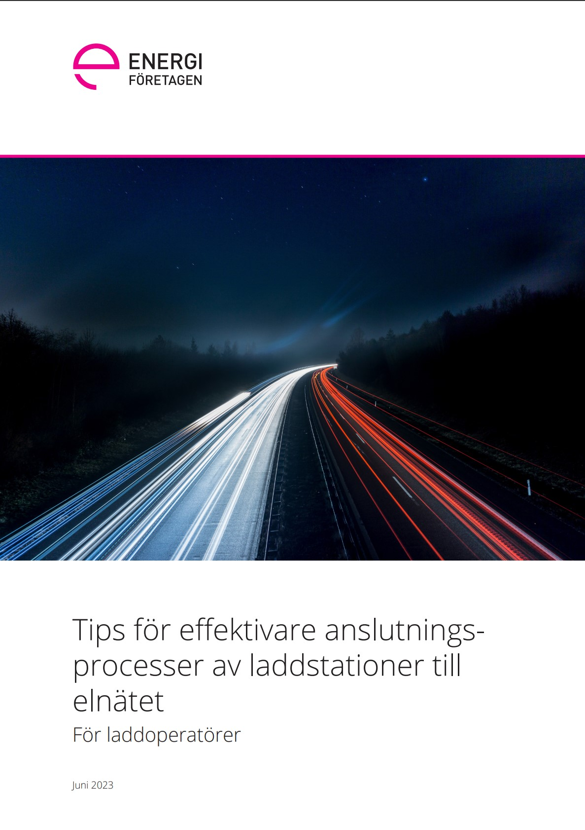
Elförsörjning
Elförsörjning
Ladda ner Energiföretagens checklista.
Där finns tips om effektivare anslutnings-processer av laddstationer för laddoperatörer.
Utformning
Inköp
Service & Underhåll
EXEMPEL från CHECKLISTAN
Ha tidig dialog med elnätsföretaget
Att hantera kapacitetsbrist
Att tänka på under anslutningsprocessen
Vad behövs vid ändringar
Organisation
Markfrågor
Notes:
Påbörja dialog med elnätsbolaget redan innan projektstart angående förutsättningarna där projektet ska genomföras. Även en eventuell ansökan om ekonomiskt stöd bör föregås av sådan dialog då den kan påverka val av lämplig plats.
Skicka in elnätsansökan så tidigt som möjligt och påminn om det krävs.
För att ta fram bra underlag till nätägaren, se Energiföretagens checklista: Tips för effektivare anslutningsprocesser av laddstationer till elnätet.
Vid effektbrist kan batterier övervägas under en övergångsperiod. Även villkorade avtal är en möjlighet.

Slide 13

Utformning
Utformning
Inköp
Service & Underhåll
Det finns många aspekter att ta hänsyn till vid utformning av laddningspooler och ladd-stationer samt platsen där de byggs.
Organisation
TIPS
Ha alltid kundperspektiv
Håll koll på nya standarder som MCS
Tänk på att allt påverkar kostnader för service och underhåll
Ta hänsyn till eventuell uppskalning
Markfrågor
Elförsörjning
Notes:
Det finns många aspekter att ta hänsyn till vid utformning av laddstationen och platsen den byggs på, se exempel på sidorna som följer.
Tips!
Ha ett kundperspektiv i utformning, funktioner och service.
Var även förberedd på nya standarder för laddstationer såsom MCS, se Megawatt Charging System (MCS) (charin.global).
Kom ihåg att utformningen påverkar framtida kostnader för service och underhåll.
Ta hänsyn till eventuell uppskalning i tidigt skede.

Slide 14
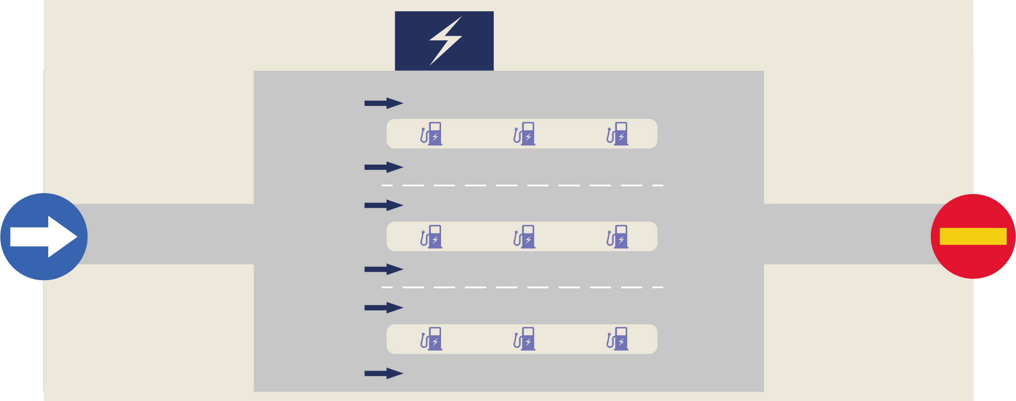
Layout och trafik
Utformning
Inköp
Service & Underhåll
Organisation
EXEMPEL på VIKTIGA ASPEKTER
EXEMPEL på VIKTIGA ASPEKTER
Utrymme för långa ekipage
Logisk körriktning och smidigt trafikflöde
Säkerhetsaspekter
Påkörningsskydd för utrustning
Belysning av laddplatser och skyltar
Skyltning på plats
Markfrågor
Elförsörjning
Notes:
Exempel på viktiga aspekter att tänka på
Utrymme för långa ekipage
Logisk körriktning och smidigt trafikflöde
Säkerhetsaspekter om lastbilar, bussar och personbilar samt förare och passagerare ska röra sig på samma yta
Påkörningsskydd för utrustning
Skyltning på plats
Belysning på området och av laddplatser och skyltar

Slide 15
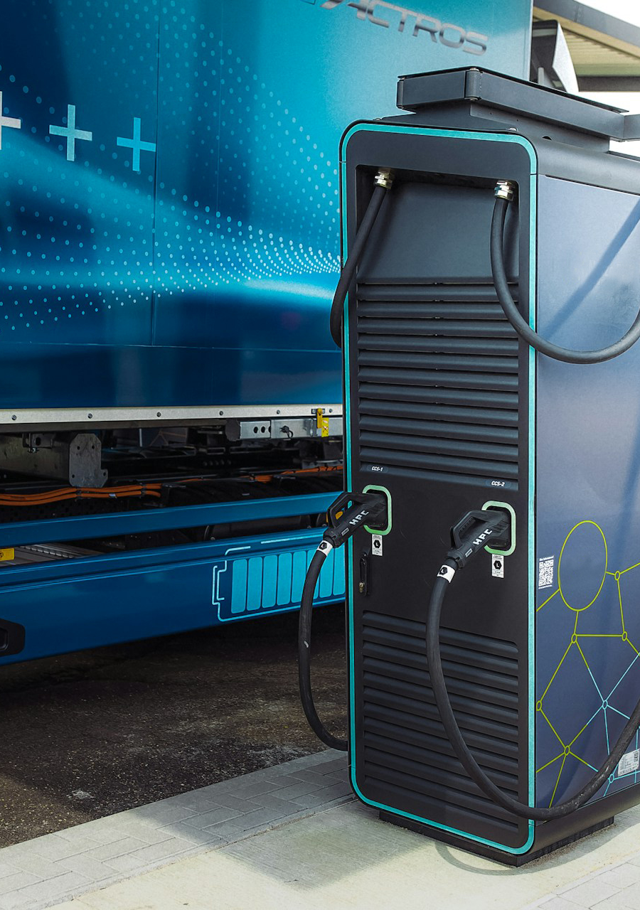
Funktioner
Några viktiga aspekter att tänka på:
Utformning
Tillgänglighetsanpassning
Specialfunktioner som laddning i kallt klimat
Ladduttagen på fordonen kan vara placerad olika
Visualisering om laddaren är ledig eller upptagen
Väderskydd och tak över laddpunkterna
Servicefunktioner som toalett eller annan kundservice
Kameraövervakning för säkerhet och användarsupport
Förenklad snöröjning och halkbekämpning
Inköp
Service & Underhåll
Organisation
Markfrågor
Elförsörjning
Notes:
Exempel på viktiga aspekter att tänka på
Tillgänglighetsanpassning
Specialfunktioner, till exempel för laddning i kallt klimat
Att laddfacket på fordonen kan ha olika placering
Tydligt synliggörande om laddare är lediga eller upptagna/bokade
Väderskydd/tak över laddplatserna
Stödfunktioner som toalett och annan kundservice
Kameraövervakning för säkerhet och användarsupport
Förenklad snöröjning och halkbekämpning genom exempelvis tak eller värmeslingor

Slide 16

Tillgänglighetsanpassning
BioFuel Region med fler har tagit fram en konkret guide för tillgänglighet vid utformning av laddplatser.
Utformning
Inköp
Service & Underhåll
Många tips leder till att laddplatserna
blir mer användarvänliga för alla.
Se några av guidens förslag på krav på nästa sida
Organisation
Markfrågor
Elförsörjning
Notes:
Tips!
BioFuel Region m.fl. har tagit fram en konkret guide för tillgänglighet vid utformning av laddplatser för lätta fordon men många tips är även tillämpbara för tung trafik, se Inkluderande-laddning-Version-1_1.pdf (biofuelregion.se)
Många av dessa tips leder också till laddplatser som är mer användarvänliga för alla.

Slide 17
Förslag på krav
Utrustning:
Utformning
Skyltar och annan information ska beakta användare med nedsatt syn och färgseende genom att ha tydlig kontrast mellan text och bakgrund samt undvika färgkombination röd och grön.
Inköp
Installation:
Det ska inte finnas höjdskillnader eller kantstenar mellan fordon och laddplats. Laddarens
fundament ska sänkas till marknivå så att skärm, knappar och reglage hamnar på rätt höjd.
Parkeringens hårda markbeläggning ska fortsätta ända fram till betongplattan.
Service & Underhåll
Det ska finnas utrymme för minst 90 centimeter friyta runt fordonet, mellan både parkerade fordon och fordon och laddare. Måla en spärryta för att markera detta vid varje laddplats.
Organisation
Betalningsinformation ska placeras så att den finns högst 120 centimeter men gärna 80-100
centimeter över parkeringsplatsens yta.
Markfrågor
Påkörningsskydd ska placeras med avstånd på minst 90 centimeter men gärna 120 centimeter mellan varandra så att laddplatsen går att nå från rullstol. Påkörningsskydden får inte försämra möjlighet att komma åt laddkontakter, skärm, knappar och kort- eller RFID-läsare.
Elförsörjning
Notes:
Guidens förslag på skallkrav
Utrusning
Skyltar och annan information ska beakta användare med nedsatt syn och färgseende genom att ha tydlig kontrast mellan text och bakgrund samt undvika färgkombination röd och grön
Installation
Installationen ska ske så att det inte blir höjdskillnader eller kantstenar mellan fordon och laddplats
Laddarens betongfundament ska sänkas till marknivå för att undvika höjdskillnader och så att skärm, knappar och reglage hamnar på rätt höjd.
Parkeringens hårda markbeläggning ska fortsätta ända fram till laddstationens betongplatta.
Det ska finnas utrymme för minst 90 centimeter fri yta runt fordonet, mellan både parkerade fordon och fordon och laddare. Måla en spärryta för att markera varje laddplats.
Eventuella skyltar med betalningsinformation ska placeras så att informationen finns högst 120 centimeter men gärna 80-100 centimeter över parkeringsplatsens yta.
Påkörningsskydd ska placeras med avstånd på minst 90 centimeter men gärna 120 centimeter mellan varandra så att laddplatsen går att få från rullstol.
Placeringen av påkörningsskydd får inte försämra möjlighet att komma åt laddkontakter, skärm, knappar och kort- eller RFID-läsare.
Det ska finnas minst 90 centimeter frid bredd mellan väderskydd och laddare på de sidor av laddaren

Slide 18

Kravspecifikation
Utformning
Beskriv krav som myndigheter och kunden ställer på anläggningen, både på enskilda produkter och hela anläggningen.
Inköp
Kravbilden ändras fortfarande regelbundet
runt frågor som:
  Direktiv rörande elsäkerhet och funktion
  Krav på utrustning och installation
Service & Underhåll
Organisation
TIPS
Samverka med leverantörer och
för dialog med myndigheter
Markfrågor
Sätt er in i ledande tillverkares lösningar
Var öppna för internationella leverantörer
Elförsörjning
Notes:
Beskriv de krav som myndigheter eller blivande kunder ställer på en laddanläggning – både på enskilda produkter och på hela anläggningen.
Kravbilden för laddstationer är fortfarande föränderlig, bland annat avseende:
Direktiv för hela anläggningen rörande såväl elsäkerhet som funktion (laddmätning). Tydliga direktiv finns exempelvis i några andra EU-länder.
Krav på utrustning och installation. Mer tekniskt sakkunniga än annars kan behövas vid installation/driftsättning av den nya tekniken.
Tips!
Eftersom teknikområdet är nytt:
Samverka med leverantörer och för dialog med myndigheter kring kravställningar på produkter och anläggningar.
Sätt er in i de ledande tillverkarnas lösningar men även i andra alternativ.
Var öppna för europeiska/ internationella leverantörer och lösningar.

Slide 19
Information från myndigheter
Utformning
Energimyndigheten har en webbsida med information från olika myndigheter:
Information från andra myndigheter (energimyndigheten.se)
Inköp
Service & Underhåll
SIS har börjat ett arbete för att skapa standard runt laddplatsers tillgänglighet. Här hittar du den informationen:
Ny standard ska göra laddplatser för elbilar mer tillgängliga - Svenska institutet för standarder, SIS
Organisation
TIPS
Andra kravställare kan vara Räddnings-tjänsten eller Byggnadsnämnden
Markfrågor
Elförsörjning
Notes:
Tips!
Här finns Energimyndighetens sammanställning med länkar till information från olika myndigheter. Information från andra myndigheter (energimyndigheten.se)
Andra kravställare kan exempelvis vara Räddningstjänsten eller Byggnadsnämnden.
SIS har påbörjat ett standardiseringsarbete rörande laddplatsers tillgänglighet som även kan komma att inkludera tung trafik, se Ny standard ska göra laddplatser för elbilar mer tillgängliga - Svenska institutet för standarder, SIS

Slide 20

Inköp
Inköp
Utifrån kravspecifikation och budget beställs utrustning och tjänster. Inköp görs till såväl bygg- som driftsfas.
Service & Underhåll
OBS! Det kan vara långa leveranstider för bland annat transformatorstationer
Ramavtal från nationella inköpscentralen Sinfra
Organisation
Om Ramavtal | Sinfra
Markfrågor
EXEMPEL på INKÖP
TIPS
Mark- och byggrelaterade tjänster
Hårdvara
Mjukvara för laddning, bokningssystem
och betallösning
Service och underhåll för drift
Sätt igång inköp så fort
marktillgång är klart!
Elförsörjning
Var flexibel, växla arbetsmoment vid
eventuella väntetider
Gör en bra analys av leverantörer
Utformning
Notes:
Utifrån kravspecifikation och budget upphandlas/beställs utrustning och tjänster för den valda utformningen. Inköp görs till såväl byggfas som driftsfas.
Observera att det kan vara långa leveranstider för exempelvis utrustning som transformatorstationer.
Exempel på inköp
Mark- och byggrelaterade tjänster, eventuell entreprenad
Hårdvara
Mjukvara, inklusive styrning av laddning och lastbalansering, bokningssystem och betallösning
Service och underhåll för driftsfasen
Tips!
Så fort marktillgång är klart, starta med inköp av utrustning och tjänster, speciellt transformatorstation!
Om möjligt, tillämpa ett flexibelt arbetssätt vid eventuella väntetider genom att växla över till andra arbetsmoment eller andra laddstationer.
Omvärldsanalys kan ge bra information om olika produkter och leverantörer.
Vid upphandling kan ramavtal från nationella inköpscentralen Sinfra vara användbart för t.ex. kommunala bolag, se Om Ramavtal | Sinfra.

Slide 21


Service och underhåll
Service & Underhåll
Bestäm vilken roll ni själva
vill ta när driften är igång.
Organisation
Inom vilka områden behöver
ni externa leverantörer?
Markfrågor
Tänk igenom stödfunktioner som
till exempel städning av toaletter.
Elförsörjning
Servicekostnader är en avgörande
del av driftskostnaden.
Utformning
Inköp
Notes:
Gör redan i byggfasen klart en plan över vilken roll ni själva vill ta i det framtida driftscenariot och inom vilka områden som ni behöver samarbeta med externa parter.
Ta även tidigt upp service av stödfunktioner såsom städning av t.ex. toalett.
Servicekostnaderna blir en avgörande del av driftskostnaden och det är därför viktigt att tidigt tänka igenom dem och ta hänsyn till dem vid utformningen.

Slide 22


Driftsproblem
Service & Underhåll
Ibland uppstår fel som är svåra att bedöma orsaken till.
Det kan behövas samordning mellan olika supportsystem
som mellan leverantörer av hårdvara och betalsystem.
Organisation
Det kan vara allt från en dålig uppkoppling till
problem med kylning av relä/flödesgivare och
sensorer eller powermoduler som går sönder.
Markfrågor
Elförsörjning
UTRUSTNING SOM KAN BEHÖVA BYTAS
TIPS
Exempelvis kablar, kylsystem,
komponenter i kraftskåp och nätverks-
utrustning
Ställ tydliga krav vid upphandling av service särskilt kring kompetens och inställelsetid
Utformning
Undvik dubbla supportsystem
Anlita en lokal serviceleverantör
Inköp
Notes:
Ibland inträffar oklara fel som är svåra att bedöma orsaken till. För att hantera sådana fel kan det behövas en samordning mellan supportsystem från olika leverantörer (t.ex. hårdvara och betalsystem).
Exempel på driftsproblem
Uppkopplingen är inte alltid tillförlitlig vilket kan påverka laddprocessen och/eller betalningen
Problem med kylning av relä/flödesgivare och sensorer – kan leda till att laddningen inte startar eller inte når upp till full effekt
Problem orsakade av kablar, kylsystem, komponenter i kraftskåpen, sensorer eller nätverksutrustning
Power-moduler som går sönder och behöver bytas ut
Tips!
Ställ tydliga och mätbara krav vid upphandling av service, till exempel gällande inställelsetid, kompetens och samordning av service mellan olika system.
Undvik gärna dubbla supportsystem för till exempel hårdvara och mjukvara.
Anlita en lokal serviceleverantör.

Slide 23
Sammanfattning
Organisation
Med god framförhållning och välorganiserat genomförande
hanterar ni lättare eventuella utmaningar.
Underlätta också arbetet genom att samverka med andra parter
och intressenter utanför den egna projektorganisationen.
Planera särskilt markfrågor, bygglov, elförsörjning och
leveranser av utrustning med god framförhållning.
Lästips:
Regionala elektrifieringspiloter för tunga transporter
- Samlade erfarenheter hösten 2023 - CIT Renergy
Markfrågor
Elförsörjning
Utformning
Inköp
Service & Underhåll
Notes:
Med god framförhållning och välorganiserat genomförande kan ni lättare undvika eller hantera olika typer av utmaningar.
Samverkan med viktiga parter och intressenter utanför den egna projektorganisationen underlättar genomförandet.
Lästips: Intervjustudien Regionala elektrifieringspiloter för tunga transporter - Samlade erfarenheter hösten 2023 - CIT Renergy

Slide 24




avslutningsbild
elektrifieringspiloter@energimyndigheten.se
Framtagen av CIT Renergy på uppdrag av Energimyndigheten
Jessica Johansson och Malin Ljungskog, 2024-06-18

Slide 25
Källor
Foton på bilderna 2, 15, 18, 20 och 21 kommer från Mostphotos.
Illustration på bild 22 från Mostphotos
Illustrationer, ikoner och piktogram från Energimyndigheten
Rapportframsidor från respektive utgivande organisation:
Energiföretagen på bild 12 och BioFuel Region med fler på bild 16

